Slide 1
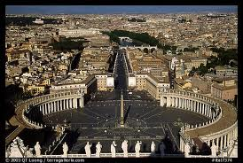
BABILONIA: EL FALSO REMANENTE

Slide 2
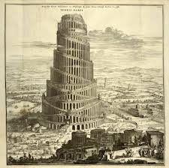
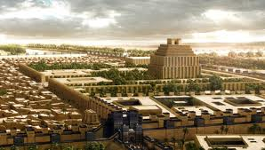
Babilonia ha tenido tres etapas a través de los siglos
Babilonia de Ninrod
Babilonia de Nabucodonosor
Babilonia espiritual
Y dijeron: "Venid, edifiquémonos una ciudad y una torre cuya cúspide llegue al cielo. Hagámonos un nombre, no sea que nos dispersemos sobre la faz de toda la tierra.« (Gén.11:4).
Habló el rey, y dijo: ¿No es ésta la gran Babilonia, que yo edifiqué para casa del reino, con la fuerza de mi poder, y para gloria de mi grandeza? (Dan.4:30).
Y adoraron al dragón porque le había dado autoridad a la bestia, y adoraron a la bestia diciendo: "¿Quién es semejante a la bestia, y quién puede combatir contra ella?" (Apoc.14:4).

Slide 3
¿Cuál era el plan de Dios para el hombre?
Gen.1:28. El plan original de Dios era que los hombres se esparcieran por la superficie de la tierra y la cultivaran
¿De quién era el plan de que los hombres edificaran ciudades?
Caín había edificado la primera ciudad (Gen.4:17), quizá para eludir la vida nómada que Dios le había impuesto (Gén.4:12). La edificación de ciudades representaba una oposición a ese plan.
1). La concentración de los seres humanos siempre ha fomentado la ociosidad, la inmoralidad y otros vicios.
2). Las ciudades siempre han sido focos de delincuencia, pues en tales ambientes Satanás encuentra menos resistencia a sus ataques que en las comunidades más pequeñas donde la gente vive en estrecho contacto con la naturaleza.

Slide 4
Dios le había dicho a Noé que repoblara, o llenara la tierra (Gen.9:1). Sin embargo, temiendo peligros desconocidos e imaginarios, los hombres quisieron edificar una ciudad con la esperanza de encontrar en ella seguridad mediante la obra de sus propias manos.
En el diluvio el agua subió siete mts, sobre los montes más altos (Gén.7:19,20), por tanto, los hombres pensaron que esta torre llegaría hasta el cielo, y así evitarían que otro diluvio los alcanzara. Esta idea fue puesta en sus mentes por Satanás, lo cual era un desafió para el Creador, a pesar de que Dios había prometido no traer más diluvios no le creían(Gén.9:8-11).

Slide 5
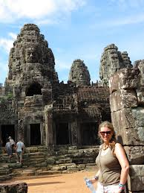
Las excavaciones arqueológicas revelan que los habitantes más antiguos de la baja Mesopotamia levantaron muchos templos en forma de torres, dedicados al culto de diversas deidades idolátricas.

Slide 6
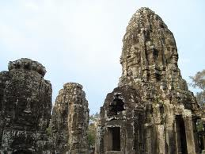
Observe las imágenes talladas en su estructura, es de allí donde los templos modernos llamados «cristianos» se ha copiado.

Slide 7
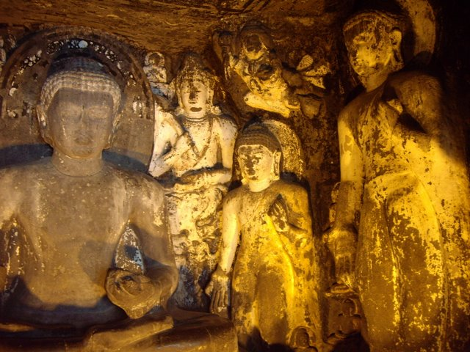
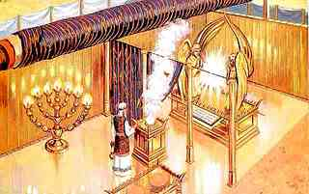
Imágenes de dioses paganos encontradas en sus templos
El Santuario no era en forma de torre, tenía figuras de ángeles en sus cortinas y dos ángeles de oro, pero no era para que los adoraran sino un símbolo se su presencia en el Santuario celestial.
Lea Apoc.19:10 donde el ángel se niega a ser adorado por el apóstol Juan, y en Apoc. 14:7 nos dice a quién es el único que se debe adorar.

Slide 8
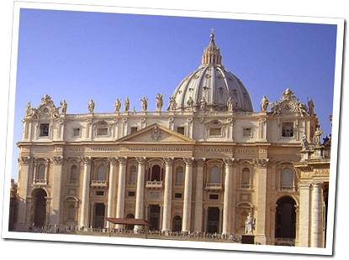
Observe la Basílica de San Pedro en Roma, torre he imágenes.

Slide 9
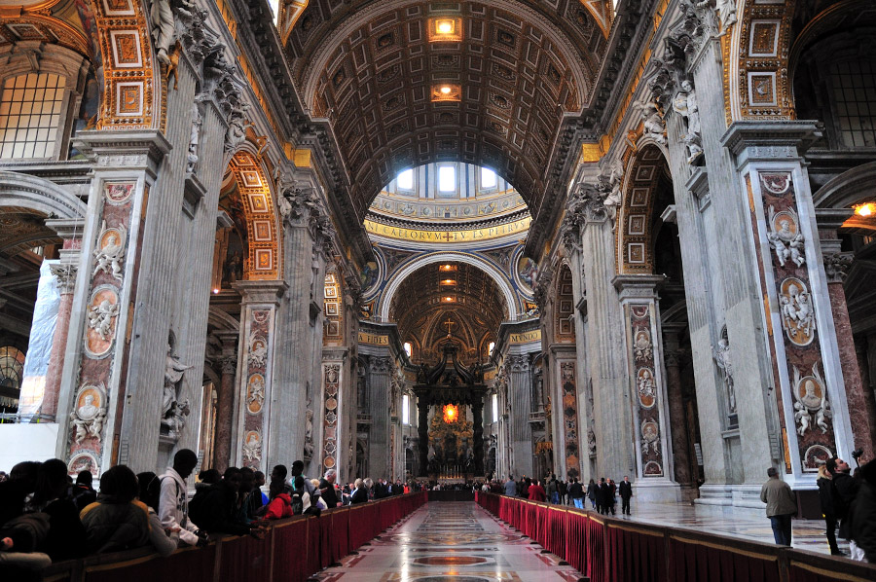
Basílica de San Pedro por dentro, observe las imágenes.

Slide 10
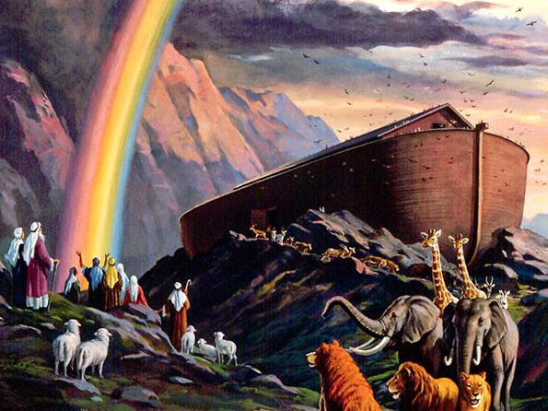
¿Cual es la razón por la cual existen diversas religiones?
Note que los hombres que poblaron la tierra después del diluvio eran descendientes de Noé, de quien Dios había dicho: «Noé era un hombre justo y cabal en su generación; Noé caminaba con Dios De acuerdo con el propósito divino» (Gén.6:9).
Sus hijos deberían haber continuado con la fe de su padre, lo contario demuestra su apostasía de la verdad que su padre había predicado con tanto esfuerzo durante 120 años a los antediluvianos, y 350 años después; los hombres deberían haber preservado la unidad por medio del vínculo de la religión verdadera.

Slide 11
Cuando la idolatría y el politeísmo (o sea varios dioses) rompieron ese vínculo espiritual interno, no sólo perdieron la unidad de la religión sino también el espíritu de hermandad.
Un proyecto como el de la torre, que buscaba preservar por un medio externo la unidad interior que se había perdido, estaba condenado al fracaso. Es obvio que únicamente los que habían renegado de Dios tomaron parte en esas actividades.

Slide 12
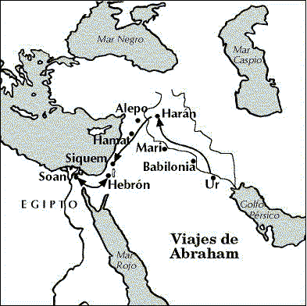
Es por ello que Abrahán quien no participo en la construcción de esta torre donde se desafiaba a Dios sino por el contrario, lo adoraba, fue llamado a salir de Ur de los Caldeos que quedaba cerca de Babilonia.
Lea (Josúe 24:14).

Slide 13
¿Qué le fue mostrado al apóstol Juan aproximadamente 1.170 años después?
Apoc.17:1-5. ¹ Vino uno de los siete ángeles que tenían las siete copas y habló conmigo diciendo: "Ven acá, y te mostraré la condenación de la gran ramera que está sentada sobre muchas aguas.² Con ella fornicaron los reyes de la tierra, y los que habitan en la tierra se embriagaron con el vino de su fornicación."

Slide 14
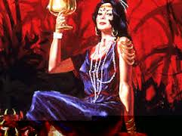
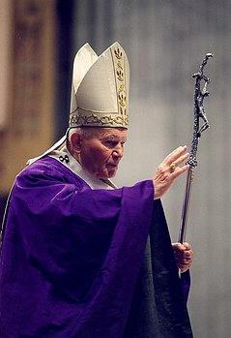
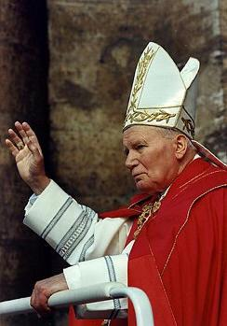
³ Me llevó en el Espíritu al desierto. Y vi una mujer sentada sobre una bestia escarlata llena de nombres de blasfemia y que tenía siete cabezas y diez cuernos. ⁴ La mujer estaba vestida de púrpura y escarlata, y estaba adornada con oro y piedras preciosas y perlas. En su mano tenía una copa de oro llena de abominaciones y de las impurezas de su inmoralidad.
⁵ En su frente estaba escrito un nombre, un misterio: "Babilonia la grande, madre de las rameras y de las abominaciones de la tierra."

Slide 15
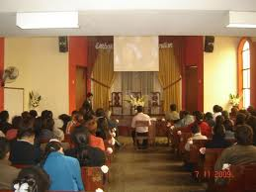
¿Qué representa una mujer en la Biblia?
Efe.5:23-25. Porque el esposo es cabeza de la esposa, así como Cristo es cabeza de la iglesia, y él mismo es salvador de su cuerpo. ²⁴ Así que, como la iglesia está sujeta a Cristo, de igual manera las esposas lo estén a sus esposos en todo.
²⁵ Esposos, amad a vuestras esposas, así como también Cristo amó a la iglesia y se entregó a sí mismo por ella. Nota. La mujer representa a la iglesia, por la cual Cristo murió.

Slide 16
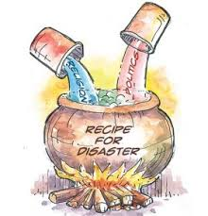
¿Cómo se expresa su influencia con falsas doctrinas sobre la tierra?
Apoc.17:2. Con ella fornicaron los reyes de la tierra, y los que habitan en la tierra se embriagaron con el vino de su fornicación.
Lea (Eze.23:30). Usada en sentido figurado, como aquí, la «fornicación» se refiere a una alianza ilícita de los falsos cristianos con otro señor que no es Cristo. En este caso una unión político- religiosa entre una iglesia apóstata y las naciones de la tierra.

Slide 17
Los «Reyes de la tierra» son poderes políticos que pondrán su autoridad y sus recursos a disposición de la “gran ramera”, y por medio de los cuales ella intentará cumplir su propósito de matar a todo el pueblo de Dios y gobernar a los “moradores de la tierra”. Los “reyes de la tierra” serán sus cómplices en ese crimen.
«Los moradores» de la tierra serán engañados para que cooperen con la política de la gran ramera. Este engaño se deberá al proceder de los dirigentes religiosos.

Slide 18
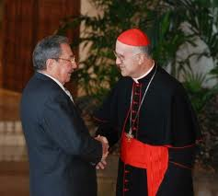
Nótese que esta embriaguez de los moradores de la tierra se menciona después de referirse a la alianza ilícita entre Babilonia y los reyes de la tierra. Sin duda Babilonia obrará por intermedio de los reyes de la tierra para poder dominar a quienes no se han sometido a ella voluntariamente. Son engañados los gobernantes y los gobernados (CS 682).
El Texto dice: «Se embriagaron con el vino de su fornicación».
Este “vino” es la política engañosa de Satanás para someter a todo el mundo bajo su dominio, además de las mentiras y las “señales” con las cuales promueve su política. La alianza entre el cristianismo apóstata y los poderes políticos de la tierra, es el medio por el cual Satanás se propone unir al mundo bajo su liderazgo.
Note que con este propósito es el ecumenismo. Reunir a todo el mundo bajo una sola bandera.

Slide 19


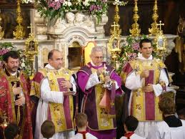
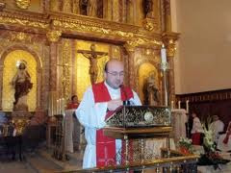
¿De qué manera se muestra el interés por los bienes materiales y los poderes temporales de esta iglesia?
Apoc.17:4. La mujer estaba vestida de púrpura y escarlata, y estaba adornada con oro y piedras preciosas y perlas.
Púrpura y escarlata. Eran los colores de la realeza que según Mat.27:28 le colocaron a Jesús, alguna vestimenta que Pilato hubiera usado antes, y que esta “mujer” pretenderá tener.
Observe la vestimenta sacerdotal, y los colores conque estaba vestida la «ramera».

Slide 20
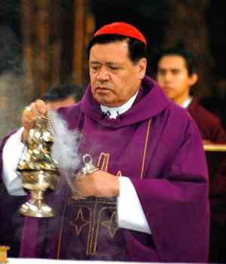
El color escarlata también puede considerarse como el distintivo del pecado con que esta vestido el Israel apóstata, lea (Isaías 1:18), y también el de una prostituta como el que usaba esta de (Apoc.17:3).
Esta prostituta u organización religiosa apóstata, descrita en todo su carácter seductor, está vestida con ostentación y adorno excesivo.
Es obvio que ninguna otra organización religiosa combina estos colores

Slide 21
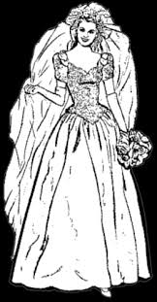
Contrasta agudamente con la “novia” del Cordero, que Juan vio ataviada con lino fino, limpio y blanco (Apoc.19:7-8; 1T 136).
El color blanco es el de la santidad, Sin combinaciones y sin joyas
El color púrpura era el color de la dignidad real.

Slide 22
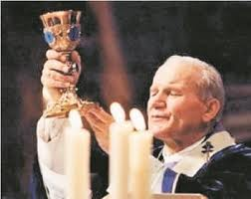
El oro del cáliz engañará a los seres humanos en cuanto a la naturaleza de su contenido. Apoc. 17:4.
Este “vino” es la política engañosa de Satanás para someter a todo el mundo bajo su dominio, además de las mentiras y las “señales” con las cuales promueve su política
(Apoc.13:13-14; 18:23; 19:20).

Slide 23
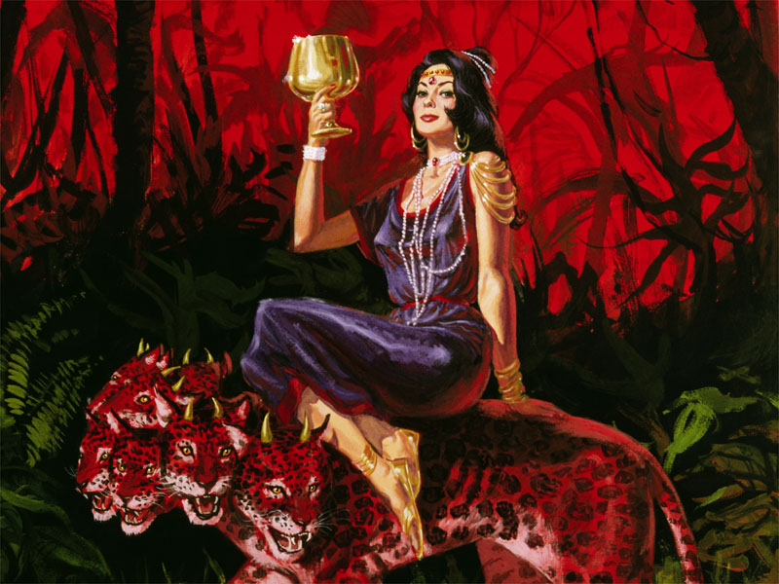
Veamos algo más
En la profecía bíblica las bestias generalmente representan poderes políticos (Dan.7:3-7).
En el Apoc.17:1 se presenta a la “gran ramera” ejerciendo dominio religioso directo sobre los seres humanos; aquí, dirigiendo la política del gobierno civil, (puesto que aparece sentada sobre la bestia.

Slide 24
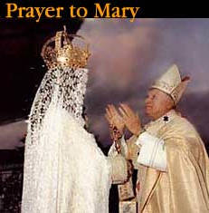
El color escarlata de esta bestia puede insinuar que es el compendio del mal, así como los nombres de blasfemia que la cubren indican que se opone a Dios.
Dios dice: «No tendrás otros dioses delante de mí.⁴ "No te harás imagen, ni ninguna semejanza de lo que esté arriba en el cielo,..⁵ No te inclinarás ante ellas ni les rendirás culto, porque yo soy Jehovah tu Dios, un Dios celoso que castigo la maldad de los padres sobre los hijos, sobre la tercera y sobre la cuarta generación de los que me aborrecen» Exo.20:3-5.
Aquí aparece rindiéndole culto a una imagen de María, por otra parte, ella no es Dios, quién dice que es al único que se debe adorar: Lea Apoc.14:7.
Por lo tanto, esta bestia puede ser identificada como Satanás que obra por medio de esos instrumentos políticos, que se han sometido a su dominio a través de la historia. Y contradicen lo que Dios ha ordenado en su Palabra.

Slide 25
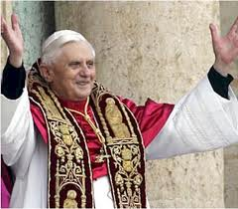
La Babilonia simbólica constituye el anticristo, la oposición religiosa organizada contra Dios y el pueblo de Dios, a través de toda la historia pero aquí específicamente en el tiempo del fin.
Observe la combinación rojo y morado
Yo tengo muchos amigos en esta iglesia a quienes amo, ellos son sinceros en su fe que necesitan conocer esto. Quizá esto nos parezca extraño, pero según lo dice la Palabra de Dios, esta iglesia llena las características para ser la ramera de Apoc.17.

Slide 26

Este tema es tan interesante que debemos identificar la sede de esta iglesia.
Apoc.17:1-5 Vino uno de los siete ángeles que tenían las siete copas y habló conmigo diciendo: "Ven acá, y te mostraré la condenación de la gran ramera que está sentada sobre muchas aguas. ² Con ella fornicaron los reyes de la tierra, y los que habitan en la tierra se embriagaron con el vino de su fornicación."
³ Me llevó en el Espíritu al desierto. Y vi una mujer sentada sobre una bestia escarlata llena de nombres de blasfemia y que tenía siete cabezas y diez cuernos. ⁴ La mujer estaba vestida de púrpura y escarlata, y estaba adornada con oro y piedras preciosas y perlas. En su mano tenía una copa de oro llena de abominaciones y de las impurezas de su inmoralidad. ⁵ En su frente estaba escrito un nombre, un misterio: "Babilonia la grande, madre de las rameras y de las abominaciones de la tierra."

Slide 27
El texto nos da tres características para su identificación.
1). Bestia. Dan.7:17,23.
Estas cuatro grandes bestias son cuatro reyes que se levantarán en la tierra. 23 "Dijo así: ‘La cuarta bestia será un cuarto reino en la tierra, el cual será diferente de todos los otros reinos. A toda la tierra devorará; la trillará y despedazará.
Las cuatro bestias representan cuatro reinos o imperios, (1), Babilonia (2), Medo Percia (3), Grecia y (4), el Imperio Romano.

Slide 28
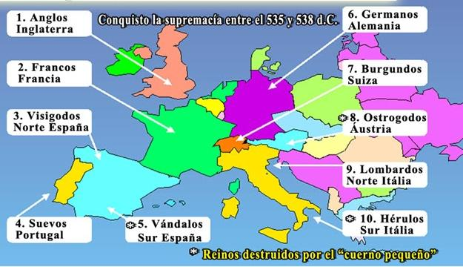
2) Las siete cabezas. Apoc.17:9.
Aquí está la mente que tiene sabiduría: Las siete cabezas son siete montes sobre los cuales está sentada la mujer.
Nota. Recuerde que cuando el imperio Romano se fragmento en diez partes en el 476 d.C. El cuerno pequeño arrancó tres, los otros siete lo respaldaban.

Slide 29
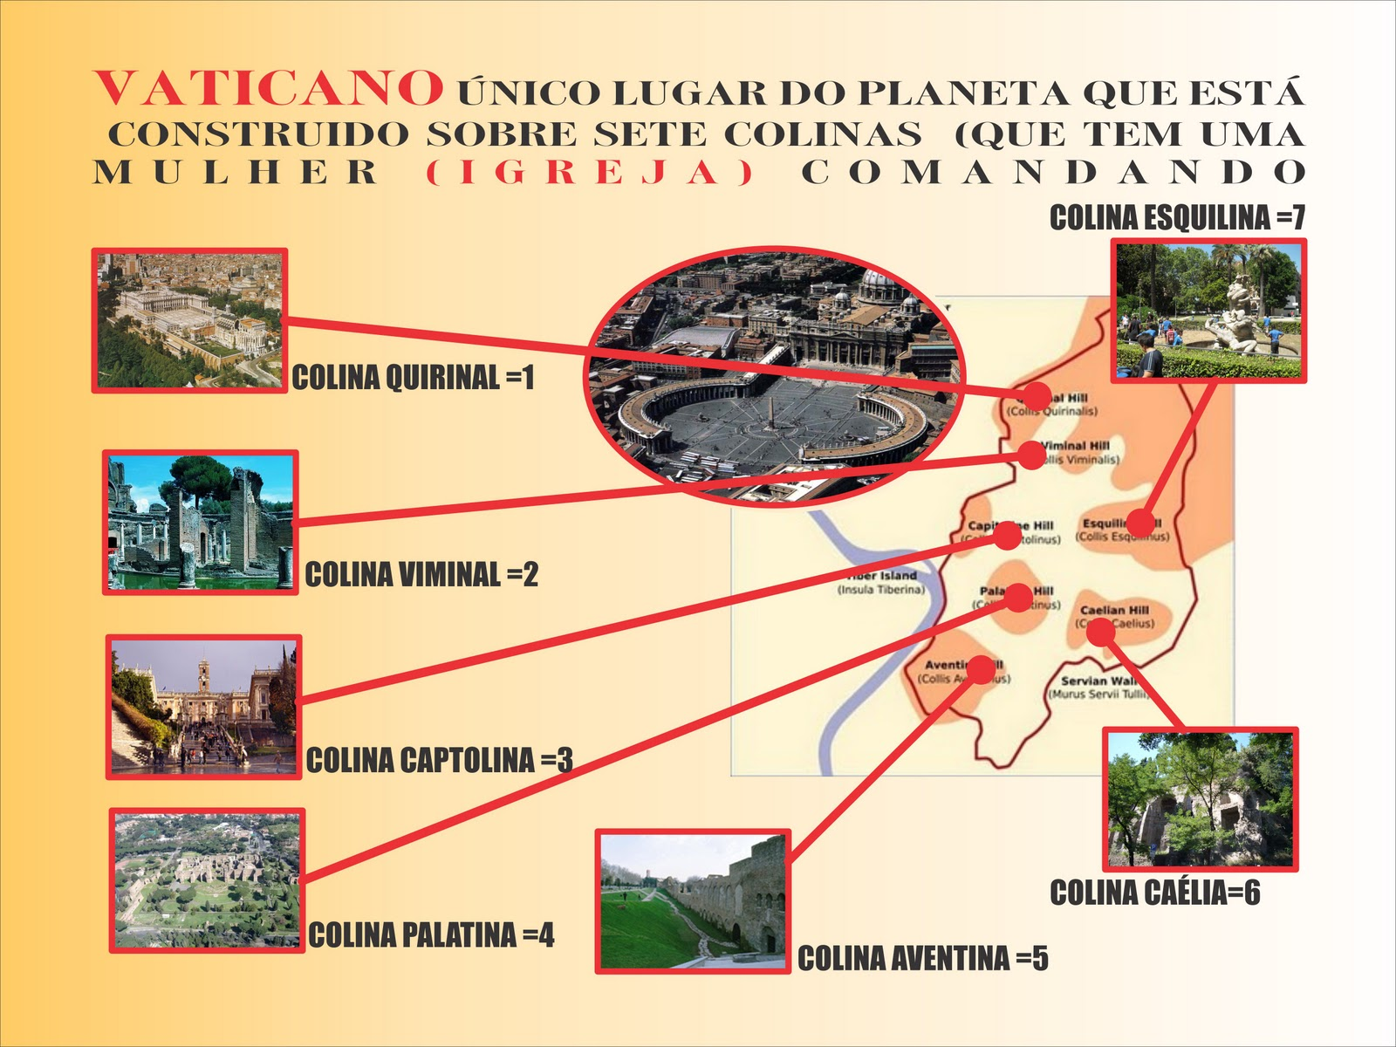
Montes. Un símbolo profético común para designar poderes políticos o político-religiosos (Isa.2:2-3).
Este símbolo también puede ser una alusión a la ciudad de Roma con sus siete colinas.

Slide 30
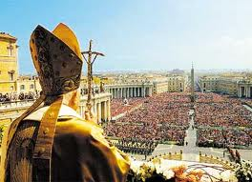
¿Qué representan las «aguas» sobre las que se sienta la ramera?
Y él me dice: Las aguas que has visto donde la ramera se sienta, son pueblos y muchedumbres y naciones y lenguas.
Apoc.17:15.
Los adeptos a esta iglesia son aproximadamente 1.200.millones, los cuales son representados en el ángelus cada domingo en esta multitud para recibir la bendición papal. Por otra parte, en la entronización del papa Francisco I el día 19 de Marzo del 2013, estuvieron presente 132 delegaciones del mismo numero de estados, además representantes de varias religiones del mundo como musulmanes y judíos etc. etc.

Slide 31
3) Los diez cuernos. Apoc.17:12.
Los diez cuernos que has visto son diez reyes que todavía no han recibido reino, pero toman autoridad por una hora como reyes junto con la bestia.
C.B.A. dice: «Los diez cuernos se refiere a todos los poderes de la categoría llamada “cuernos”, sin tener en cuenta un número preciso.
Estos diez cuernos representan a todos los reinos, y la breve “hora” presenciará la culminación de los planes satánicos para unificar el mundo por medio de un pacto entre las organizaciones religiosas apóstatas representadas por la mujer, y los poderes políticos representados por la bestia».

Slide 32
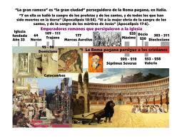
Fue indudablemente durante esta breve “hora” cuando Juan vio a la, “mujer”, sentada sobre la “bestia” en el apogeo de su carrera, y “ebria con la sangre de los santos y de los mártires de Jesús» (Apoc.17.6).
Nota. Con esto usted puede identificar a la única iglesia que tiene su sede en Roma, conocida históricamente como la ciudad de las siete colinas, ya que fue del imperio Romano que se dividió en 10 reinos en el 476 d.C. de donde ella surgió.

Slide 33
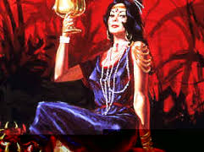
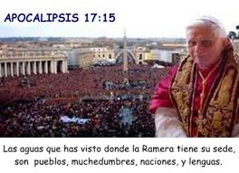
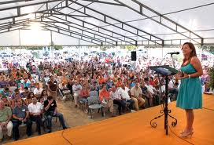
¿Qué titulo tiene esa mujer en su frente que demuestra que tiene hijas con el mismo problema que la madre?
Apoc.15:5. Y en su frente un nombre escrito: MISTERIO, BABILONIA LA GRANDE, MADRE DE LAS RAMERAS Y DE LAS ABOMINACIONES DE LA TIERRA.
La gran ramera(iglesia católica) y sus hijas (iglesias evangélicas, protestantismo apostata, todas guardan el domingo).

Slide 34
«BABILONIA LA GRANDE»
La Babilonia simbólica puede considerarse en cierto sentido como una representación de los sistemas religiosos apóstatas a través de la historia; pero “Babilonia la grande” simboliza en un sentido especial a las religiones apóstatas que se unirán en el tiempo del fin. Se llama a la Babilonia simbólica “la gran ciudad” (Apoc.16:19; 17:18).
Este capítulo trata más particularmente con el gran esfuerzo final de Satanás para lograr la lealtad de la raza humana por medio de la religión. “Babilonia la grande” es el nombre con el que la Inspiración se refiere a la gran triple unión religiosa del papado, el protestantismo apóstata y el espiritismo.

Slide 35
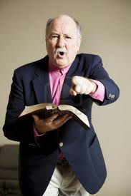
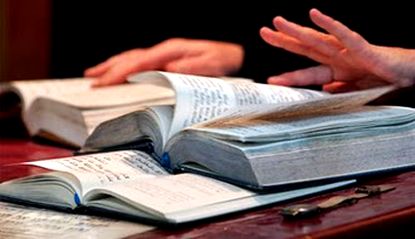
El nombre “Babilonia” se refiere a las organizaciones y a sus dirigentes, y no tanto a sus miembros, los cuales son llamados “muchas aguas”, aunque también son responsables, por haberle creído más a sus dirigentes que a la Palabra de Dios, lea (Hechos 17:11).
De los cuales Dios dice: «¡Maldito el hombre que confía en el hombre! ¡Maldito el que se apoya en su propia fuerza y aparta su corazón del Señor» (Jere.17:5).
Escucha,
pero escudriña la Palabra por ti mismo; ¡no te confíes!

Slide 36
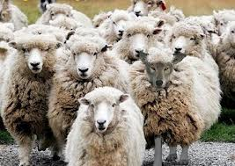
MADRE DE LAS RAMERAS
Como ya se hizo notar, “Babilonia la grande” incluye al protestantismo apóstata en el tiempo del fin; por lo tanto, las hijas de esta “madre” son las diversas organizaciones religiosas que han surgido de allí, y tienen las doctrinas inventadas por la «madre» que componen el protestantismo apóstata.
Todas juntas constituyen el falso remanente.
Ojo con el papa Francisco I; esto está encaminado para el tiempo que nos espera y la segunda venida de Cristo.

Slide 37
Para reflexionar
¿Qué debo hacer?
Apoc.18:1-4. Y después de estas cosas vi otro ángel descender del cielo teniendo grande potencia, y la tierra fue alumbrada de su gloria; y clamó con fortaleza a alta voz, diciendo: …… «Salid de ella, pueblo mío, para que no seáis participantes de sus pecados, y que no recibáis de sus plagas»
Por tanto, si usted pertenece a cualquiera de estas organizaciones que la Biblia llama: «La madre y sus hijas», que no obedecen al Evangelio Eterno, Dios le ordena: «Salid de ella, pueblo mío, para que no seáis participantes de sus pecados, y que no recibáis de sus plagas».
Obedézcale a Dios y únase al Remanente verdadero que «Guarda los Mandamientos de Dios», Que Dios le bendiga es mi deseo. Amen.

